Slide 1
5.1 电源和电流
5.2 欧姆定律及其应用
5.3 闭合电路欧姆定律及其应用
第5章 恒定电流

Slide 2
5.1 电源和电流
1.产生电流的条件
2.电源
3.电动势 4.恒定电流

Slide 3
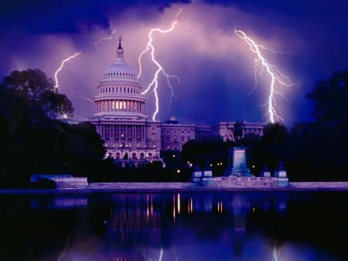
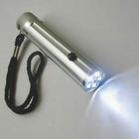
雷鸣电闪时,强大的电流使天空发出耀眼的闪光,但它只能存在于一瞬间,而手电筒中的小灯泡却能持续发光,这是为什么?

Slide 4
1. 产生电流的条件
A、B电势差为零
A、B之间有电势差
-
-
-
+
_
_
+
-
+
_
-
A
_
B
_
A
B
+
+
_
-
_
+
+
_
+
-
（1）存在自由电荷
导体中自由电子的定向移动使两个带电体成为等势体，达到静电平衡，导线R中会产生一个瞬时电流。
金属导体——自由电子
电 解 液——正、负离子
（2）导体两端存在电势差
当导体两端存在电压时，导体内建立了电场，导体中的自由电荷在电场力的作用下发生定向移动，形成电流。

Slide 5
2.电源——怎么样产生持续的电流？
抽水机
-
A
-
-
_
_
+
_
B
+
A
+
_
B
_
+
+
_
_
+
+
_
+
连通器
-
P
-
水流
负极
正极
（1）能把电子从A搬运到B的装置。
（2）作用:保持导体两端的电势差(电压)，使电路有持续的电流。
电源相当于抽水机
这个装置就是电源。A、B就是电源的两个极。

Slide 6
电源的作用
（1）通过非静电力把电子从正极运到负极。
（2）电场力做负功，电子的电势能增加，通过电源把其它形式的能转化为电能.
电源的作用：
（1）从物理过程分析：就是通过非静电力把电子从正极搬运到负极，使电源两极间保持一定的电势差。使电路有持续的电流；
（2）从能量转化和守恒的角度就是电源把其它形式的能转化为电能。
-
-
-
_
_
+
_
+
A
+
_
B
_
+
+
电源
_
_
+
_
+
+
+
-
-
P
-
-
正极
F
负极

Slide 7

电源的概念（从能量的角度看）
电源:是通过非静电力做功,把其它形式的能转化为电势能的装置.
思考
不同的电源中，非静电力做功的本领相同吗？

Slide 8
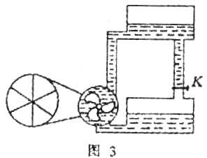
+
+
+
抽水机
+
电源
+
+
+
-
+
+
-
+
+
+
-
抽水机增加水的重力势能
电源增加电荷的电势能
不同的抽水机
抽水的本领(举起高度)不同
使单位质量的水所增加的重力势能不同
不同的电源
非静电力做功的本领不同
使单位正电荷所增加的 电势能不同

Slide 9
3.电动势
定义：电动势在数值上等于非静电力把1C的正电荷在电源内从负极移送到正极所做的功.
定义式：
W：非静电力做的功
q ：电荷量
标量
单位： 伏特（V） 1V=1J/C
物理意义：反映电源把其他形式的能转化为电能本领的大小。
特点:由电源中非静电力的特性决定，跟电源的体积无关, 跟电源外部电路无关。

Slide 10
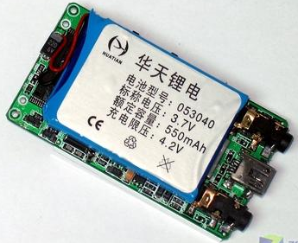
电源的重要参数
电源的电动势
电源的内阻:电源内部导体的电阻
电池的容量:
电池放电时能输出的总电荷量
单位：安·时(A·h) 毫安·时(mA·h)
手机待机时间长短和哪个参数有关?

Slide 11
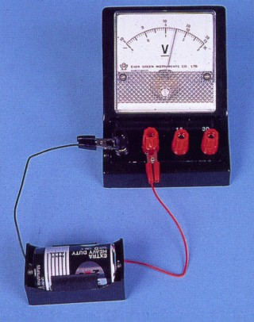
电源内部电流从负极板到正极板叫内电路。
电源外部电流从正极板到负极板叫外电路。
+
–
+
–
测量方法：电源没有接入电路时，用伏特表直接测量两极板之间的电压（粗测）。

Slide 12
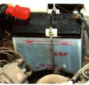
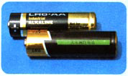
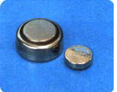
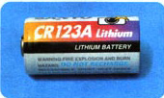
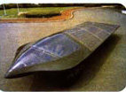
生活中的电池
太阳电池
干电池
铅蓄电池
锂电池
锌汞电池

Slide 13
讨论：电动势E与电压U的区别
（1）两个公式中W分别表示什么力做功?
中，W表示电源内部非静电力做的功
中，W表示电源外部电场力做的功
（2）能量是如何转化的?
其它形式能转化为电势能
E反映电源的特性
电势能转化为其它形式能
U反映电场的特性

Slide 14
4.恒定电流
F_{t}
N
（1）接入电源后导体内的电场
F
假设在电源正、负极之间连一根导线，导线中的电场如何变化，最终又会达到哪个状态？
F_{n}
M
E₀
N
E₀
E′
E₀
_
_
M
+
_
+
A
+
_
B
_
+
导线内很快形成沿导线方向的电场
+
_
_
N
+
+
_
+
-
P
-
M
导体内的电场线保持和导线平行
E

Slide 15
结论：
导线内的电场，是由电源、导线等电路元件所积累的电荷共同形成的。
尽管这些电荷也在运动，但有的流走了，另外的又来补充，所以电荷的分布是稳定的，电场的分布也稳定。
这种由稳定分布的电荷所产生的稳定的电场,称为恒定电场。
zxxk

Slide 16
（2）恒定电流
由稳定分布的电荷产生稳定的电场称为恒定电场。
恒定电场
电场强度不变
自由电荷频繁交替进行加速和减速，平均速率不变
串一个电流表,读数也不变
恒定电流
大小、方向都不随时间变化的电流。

Slide 17
（3）电流强度：简称电流，用I 表示
表示电流的强弱程度
定义:通过导体横截面的电量q跟通过这些电量所用时间t的比值叫做电流。
单位:国际单位 安培(A) 1A=1C/s
常用单位：毫安（mA）、微安（μA）
方向:正电荷定向移动的方向
电流是标量．它的运算不遵循平行四边形定则。
直流电：方向不随时间而改变的电流。
交流电：方向和大小都随时间做周期变化的电流。

Slide 18
你知道么？
手电筒中小灯泡的工作电流是0.25A。
电子手表工作时，液晶显示屏的电流为0.2μA左右。
彩色电视机工作时，屏幕为21吋，电源的工作电流为0.4A左右；屏幕为29 吋,电源的工作电流为1A左右。
50Hz的交流电，人能感触到的触电电流为1mA，能够自行摆脱电源的触电电流为10mA，触电电流达到50mA以上，将引起心室颤动。因此，国际电工委员会规定的安全电流（摆脱电流）为10mA。

Slide 19
（4）电流的微观表达式
一个粗细均匀的，长为L的导体，两端加一定电压，导体中的自由电荷沿导体定向移动的速率为v，设导体的横截面积为S，导体每单位体积内的自由电荷数为n，每个自由电荷所带电量为q，求此导体中的电流是多少？
设想在导体中取两个横截面B和C，则在时间t内处于相距为L= vt 的两截面B、C间的所有自由电荷将通过截面C。
（这段导体中的自由电荷个数）
vt
（总电荷量）
q
v
q
S
（这段导体中的自由电荷个数通过横截面积S所需要的时间）
q
q
B
C
（电流）

Slide 20
例1：有一条横截面积S=1mm²的铜导线，通过的电流I=1A，已知铜的密度ρ=8.9×10³kg/m³，铜的摩尔质量M=6.4×10⁻²kg/mol，阿伏加德罗常数N_{A}=6.02×10²³mol⁻¹，电子的电量e=-1.6×10⁻¹⁹C，求铜导线中自由电子定向移动的速率。（可认为铜导线中平均每个铜原子贡献一个自由电子）
t
解：体积：V=vts
质量：m=ρV
s
v
原子数：n=
N_{a}
电量：q=ne
电流：I=q/t
vt

Slide 22
zxxk

Slide 23
既然电子的定向运动速率很小，为什么闭合开关时电路中的电灯立刻就亮了呢？
闭合开关的瞬间，电路中的各个位置迅速建立了恒定电场，在恒定电场的作用下，电路中各处的自由电子几乎同时开始定向移动，整个电路也就几乎同时产生了电流。
电路接通时电灯中的电流并不是电源中的自由电子流了过来产生，而是灯丝内部的自由电子的定向移动产生的。
电子定向移动的速率约10⁻⁵m/s
电子热运动的平均速率10⁵m/s
电场的传播速率3×10⁸m/s

Slide 24
课堂训练
1.关于电动势，下列说法正确的是( )
A. 在电源内部把正电荷从负极移到正极，非静电力做功，电能增加
B.对于给定的电源，移动正电荷，非静电力做功越多，电动势就越大
C.电动势越大，说明非静电力在电源内部从负极向正极移送单位电荷量做功越多
D.电动势越大，说明非静电力在电源内部把正电荷从负极移送到正极的电荷量越多
AC

Slide 25
课堂训练
2.铅蓄电池的电动势为2V，这表示( )
A.电路中每通过1C的电量，电源把2J的化学能转变为电能
B.蓄电池两极间的电压为2V
C.蓄电池在1s内将2J的化学能转变成电能
D.蓄电池将化学能转变为电能的本领比一节干电池（电动势为1.5V）强
ABD

Slide 26
课堂训练
3.单位正电荷沿闭合电路移动一周，电源释放的总能量决定于 （ ）
A.电源的电动势
B.通过电源的电流
C.内外电路电阻之和
D.电荷运动一周所需要的时间
ABD

Slide 27
课堂训练
4. 有一蓄电池,当移动1C电荷时非静电力做功是2J,该蓄电池的电动势是多少?给小灯泡供电,供电电流是0.2A,供电10min,非静电力做功是多少?
E=2V
W_{非}=240J

Slide 28
课堂练习
5．关于电流的说法正确的是 （ ）
A.根据I=q/t可知，I与q成正比.
B.导体中有电荷运动就形成电流．
C.在电解液中，由于是正负电荷定向移动形成的电流，所以电流有两个方向.
D.如果在任何相等时间内通过导体横截面积的电 量相等，则导体中的电流是恒定电流
D

Slide 29
课堂训练
6、在金属导体中，若10s内通过横截面的电量为10C，则导体中的电流为________A；
1A
7．某一探测器因射线照射，内部气体电离，在时间t内有n个二价正离子到达阴极，有2n个电子到达探测器的阳极，则探测器电路中的电流为 ( )。
A．0 B．2ne/t
C．3ne/t D．4ne/t
D

Slide 30
小结
1. 电流的形成条件：
（1）存在自由电荷;（2）存在电压。
2. 电源:把自由电子从正极搬到负极的装置（即通过非静电力做功把其他形式能转化为电能的装置）。
电源的作用：提供持续的电压。
电动势:
3. 恒定电流:大小和方向都不变的电流。
电流强度：
电流微观表达：

